Slide 1
Человеко-машинное взаимодействие
Лекция 5
Мерзлякова Екатерина Юрьевна
к.т.н. доцент ПМиК

Slide 2
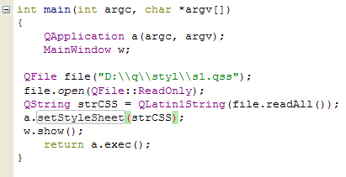
Использование каскадных стилей документа
QApplication::setStyleSheet()
CSS
*.qss
QWidget::setStyleSheet()
a.setStyleSheet(“описание стиля”)

Slide 3
Использование каскадных стилей документа
селектор {свойство: значение}
QPushButton {color: blue}
QLabel {
color: black;
background-color: red;
}
QLabel {
color: rgb(255,0,0);
background-color: #FFFFFF;
}

Slide 4
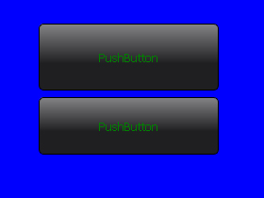
Градиенты
QPushButton {
color: green;
border: 1px solid black;
border-radius: 5px;
background: qlineargradient(x1:0, y1:1, x2:0, y2: 0,
stop:1 rgb(133,133,135),
stop:0.4 rgb(31,31,33));
}

Slide 5
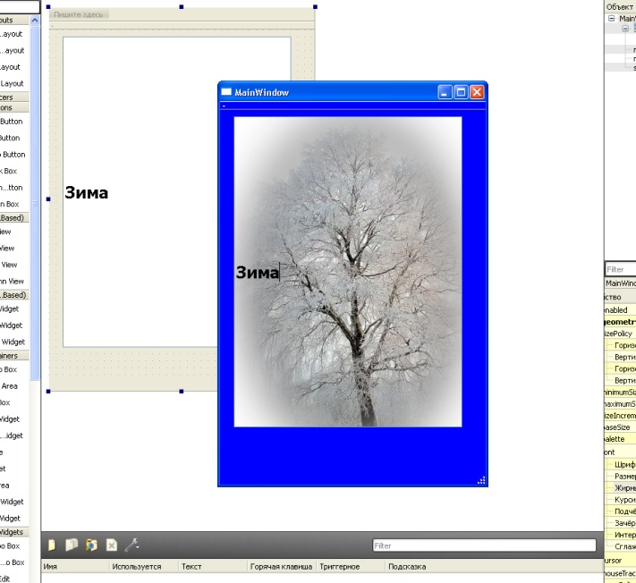
Фон виджета
QLineEdit {
background-image: url(D:/q/1.png);
}
QMainWindow {
background-color: blue;
}

Slide 6
Директивы
QLineEdit, QLabel, QPushButton {color: red}
.PushButton {color: red}
QLabel#MyLabel

Slide 7
Применение стиля к собственному классу
Namespase My {
Class My : public QWidget {…..}; }
/*.qss*/
My {
color: red;
background-color: blue
}
:/* коммент */

Slide 8
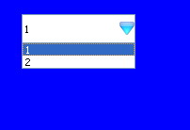
Изменение подэлементов
QComboBox::drop-down {image: url(D:/q/styl/3.png)}

Slide 9
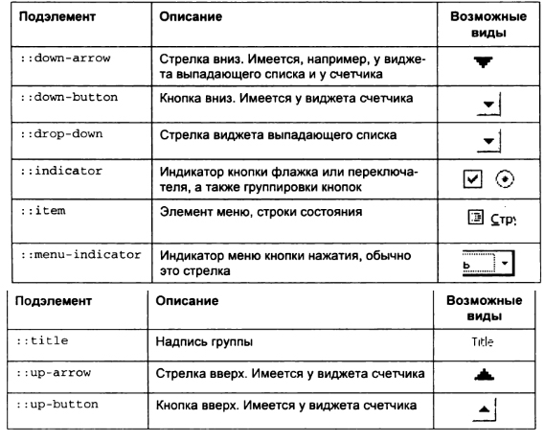
Подэлементы

Slide 10
Подэлементы

Slide 11
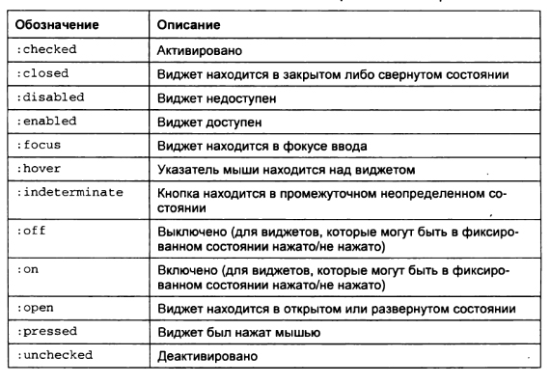
Управление состояниями
QPushButton: hover {color: red}
QLineEdit: hover {color: red}

Slide 12
Управление состояниями
QPushButton: hover {color: red}
QLineEdit: hover {color: red}

Slide 13
Объединения состояний
QCheckBox:hover:checked {color: red}
QCheckBox:hover, QCheckBox:checked {color: red}
QLineEdit:!hover {color: red}

Slide 14
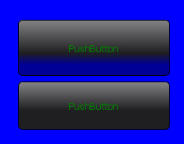
Эффект подсвечивания
QPushButton:hover {
background: qlineargradient(x1:0, y1:1, x2:0, y2:0,
stop:1 rgb(133,133,135),
stop:0.4 rgb(31,31,33),
stop:0.2 rgb(0,0,150));
}

Slide 15
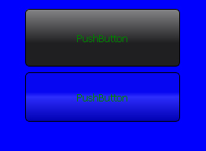
Эффект нажатия кнопки
QPushButton:pressed {
background: qlineargradient(x1:0, y1:1, x2:0, y2:0,
stop:0 rgba(1,1,5,80),
stop:0.6 rgba(18,18,212,80),
stop:0.5 rgba(142,142,245,80));
}

Slide 16
2D графика. QPainter
Контекст рисования QPaintDevice можно представить себе как поверхность для вывода графики.
QPaintDevice – это основной абстрактный класс для всех классов объектов, которые можно рисовать.

Slide 17
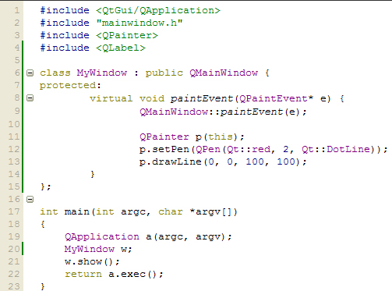
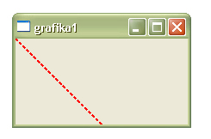
QPainter QWidget::paintEvent()

Slide 18
QPainter QWidget::paintEvent()

Slide 19
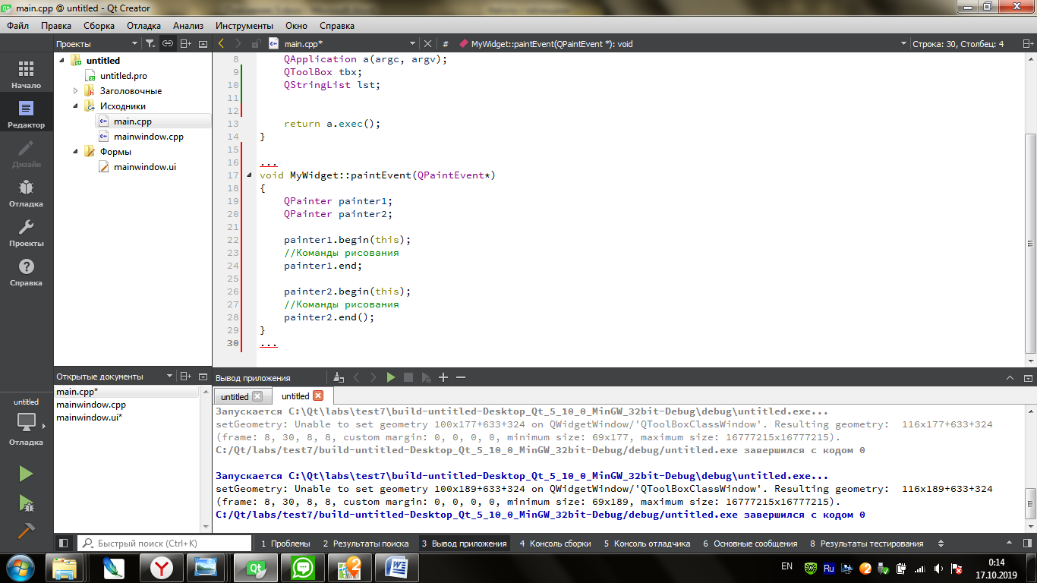
QPainter QWidget::paintEvent()

Slide 20
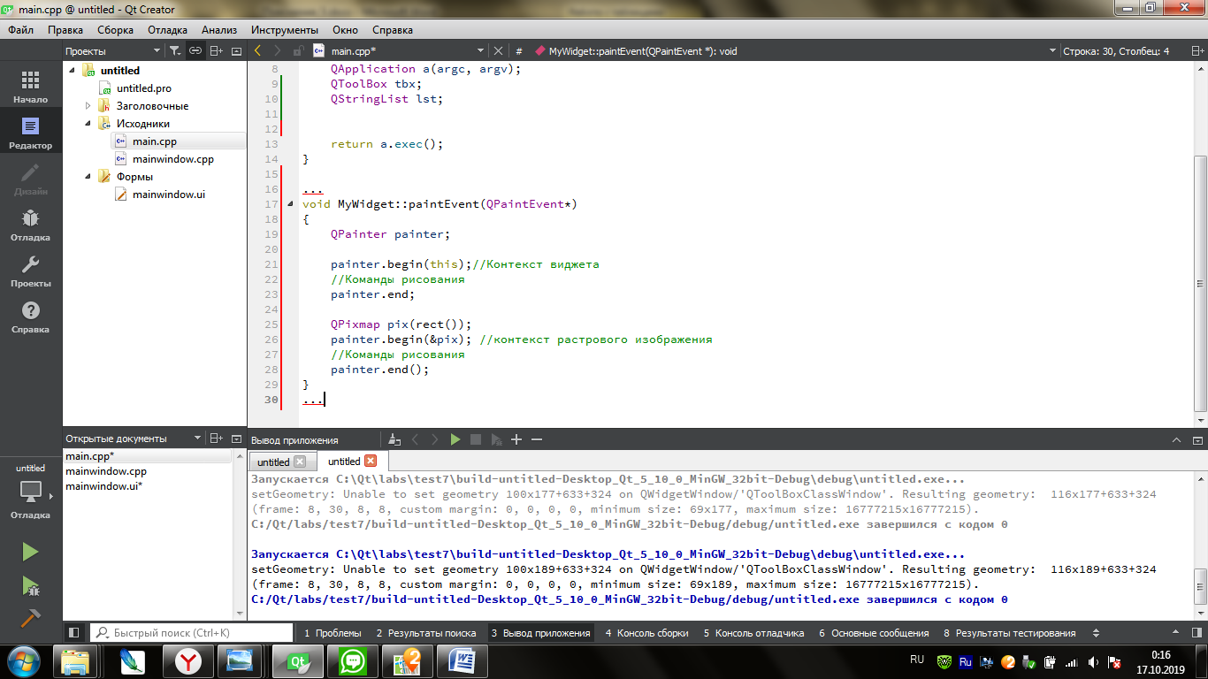
QPainter QWidget::paintEvent()
оставить старые настройки без изменений - QPainter::save()
окончании работы – восстановить с помощью метода QPainter::restore().

Slide 21
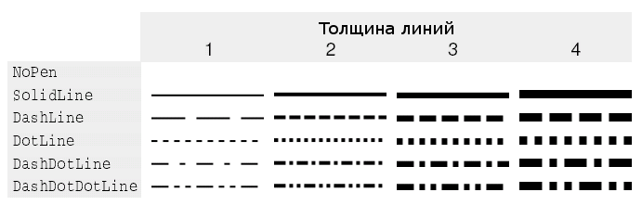
QPainter Перо
Установить новое перо можно с помощью метода QPainter ::setPen(), передав в него объект класса QPen. Можно передавать и предопределенные стили пера, указанные в таблице:
QPen::setWidth().

Slide 22
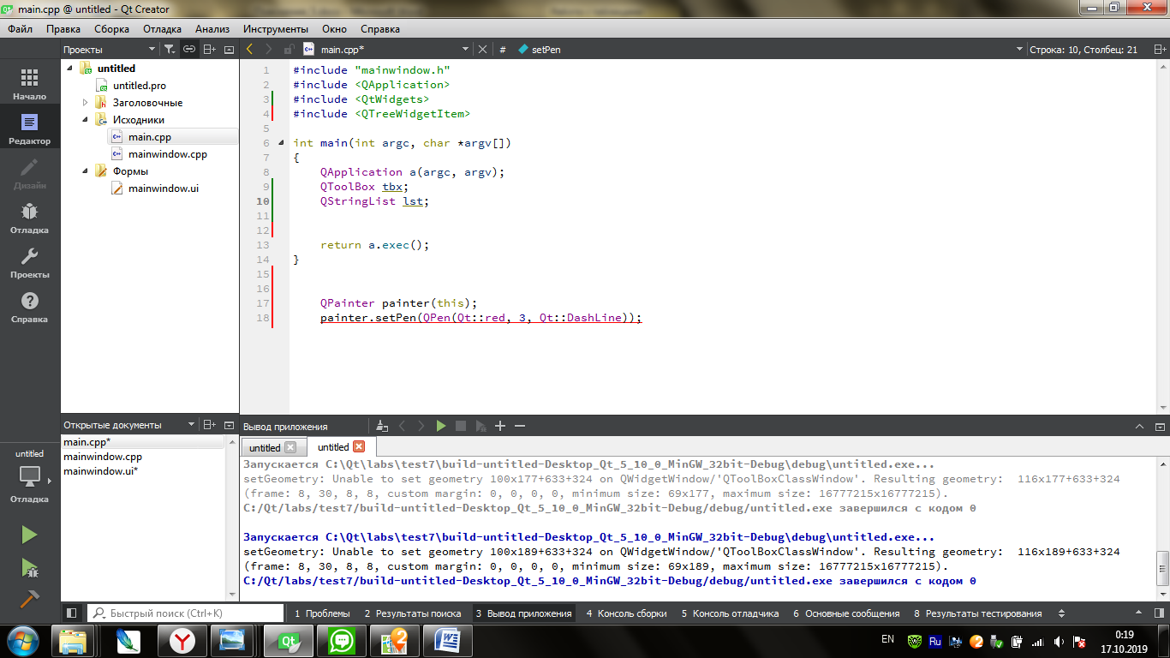
QPainter Перо

Slide 23
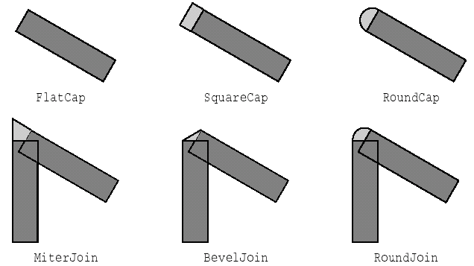
QPainter Перо

Slide 24
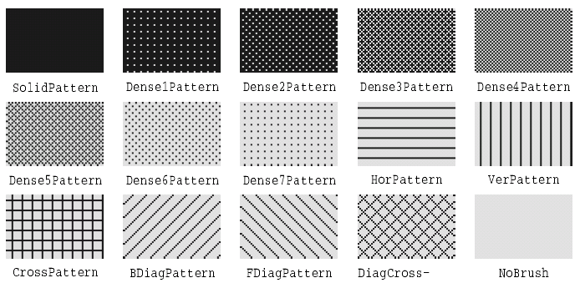
QPainter Кисть
Установить кисть можно методом setBrush() , передав в него объект класса QBrush или один из предопределенных шаблонов:

Slide 25
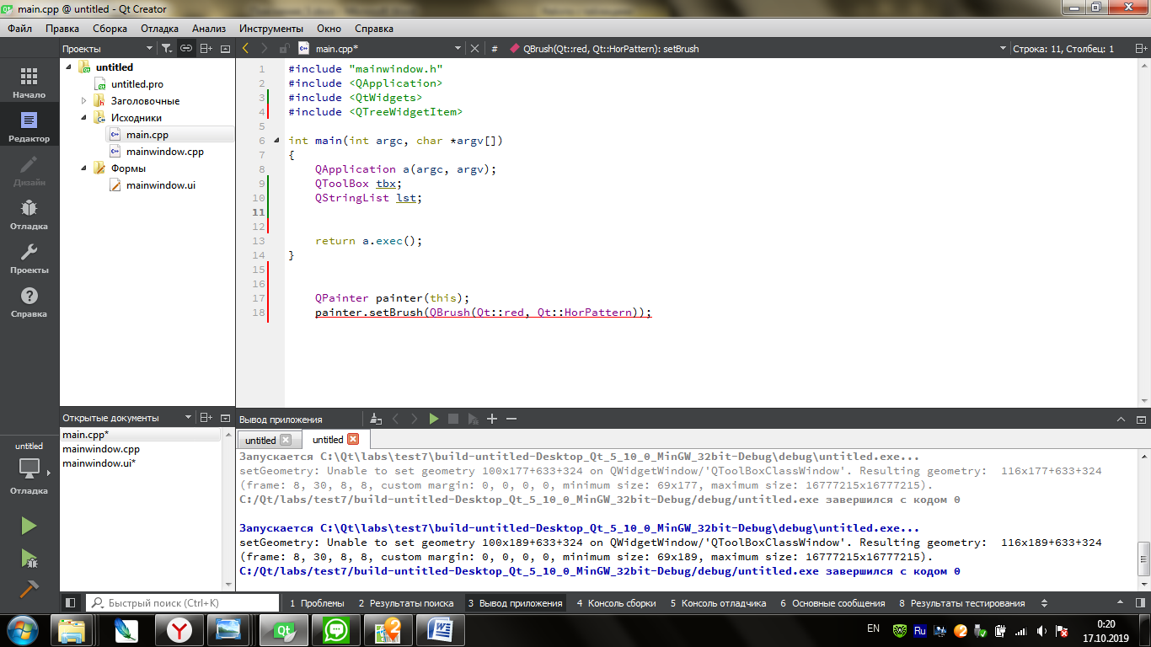
QPainter Кисть

Slide 26
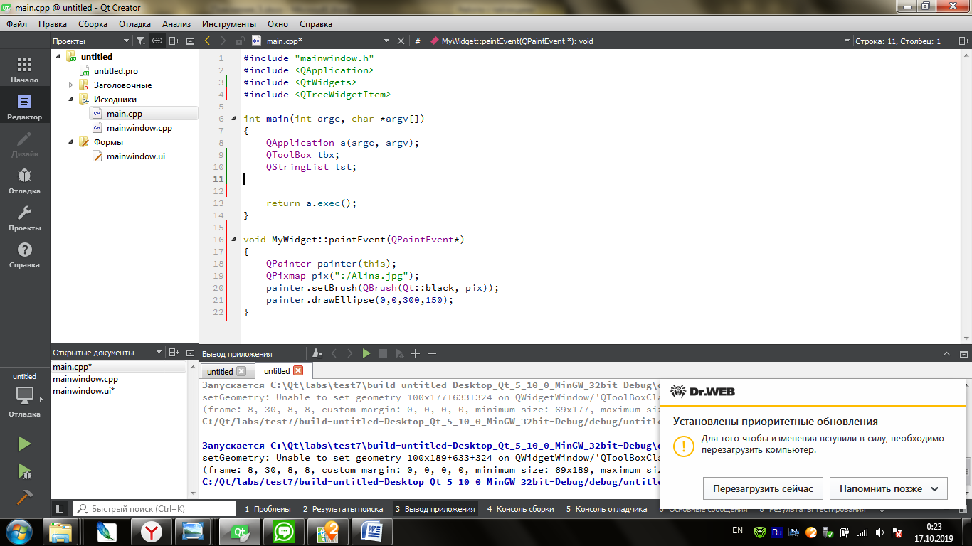
QPainter Кисть

Slide 27
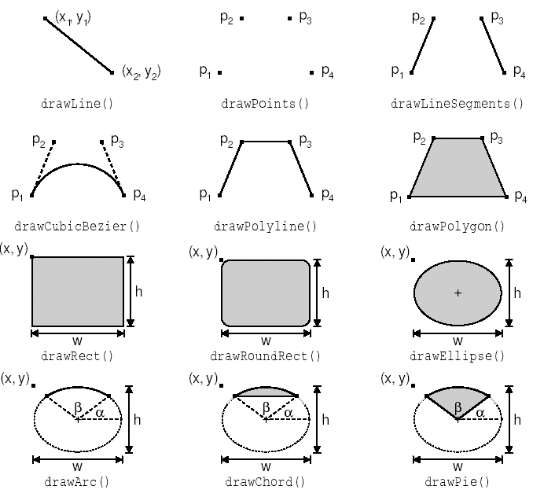
QPainter Рисование
Например, вызовом метода drawRect() можно нарисовать прямоугольник. И так далее:

Slide 28
QPainter Рисование
Например, вызовом метода drawRect() можно нарисовать прямоугольник. И так далее:

Slide 29
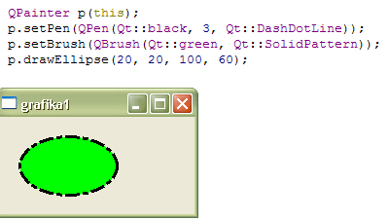
QPainter Рисование
QPainter::setBrush() нужно установить значение стиля кисти QBrush::NoBrush. QPainter::setPen() установить стиль пера QPen::NoPen.
В метод рисования передаются координаты верхнего левого угла, ширина и высота.

Slide 30
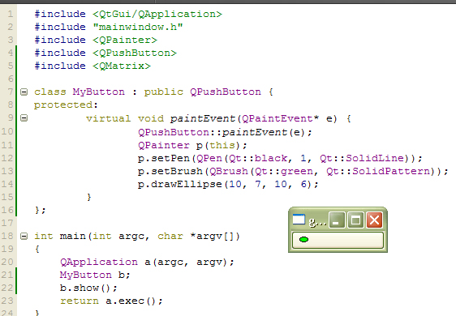
QPainter Рисование

Slide 31
QPainter Рисование

Slide 32
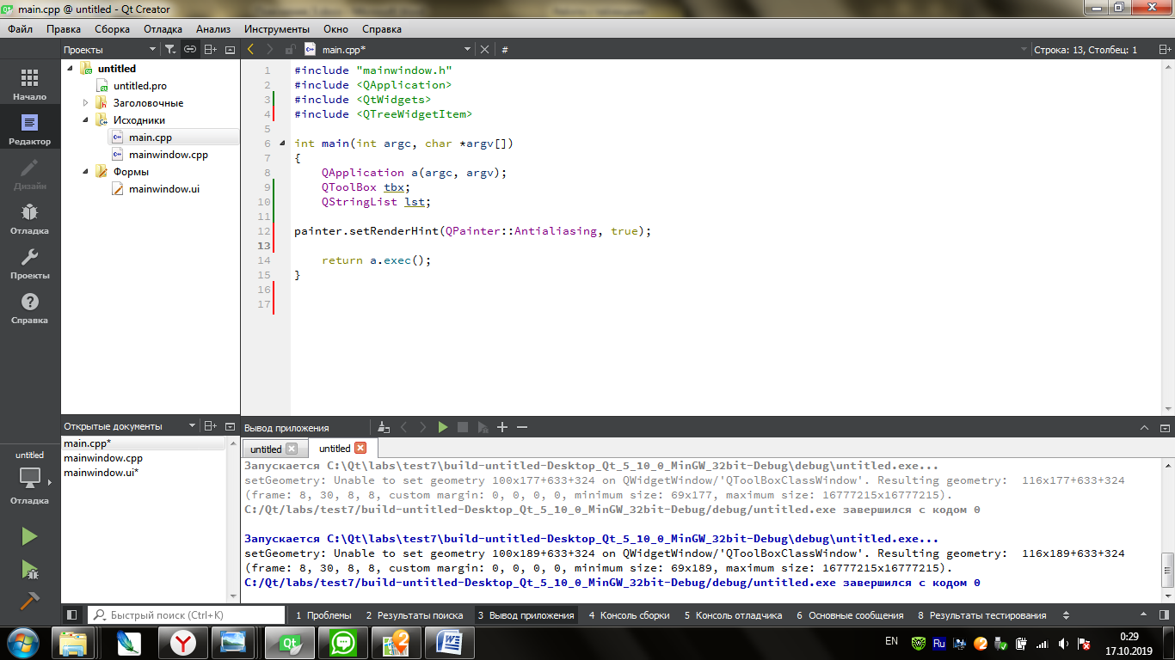
QPainter Техника сглаживания
Режим сглаживания распространяется на отображение текста и геометрических фигур. Его можно включить в объекте класса QPainter при помощи метода setRenderHint():

Slide 33
Контекстно-независимое представление растровых изображений
Данные растрового изображения помещаются в обычный массив, что дает возможность эффективного обращения к каждому из пикселов в отдельности, а также позволяет эффективно производить операции записи и считывания файлов растровых изображений.

Slide 34
Класс QImage
Этот класс унаследован от класса контекста рисования QPaintDevice
Данные растрового изображения хранятся в объектах данного класса построчно, и в каждой строке пикселы расположены слева направо.
scanLine() адрес строки, номер которой соответствует значению, переданному в этот метод. Номер должен быть от 0 до h-1, где h- высота изображения.

Slide 35
Класс QImage
Qimage img(320, 240, QImage::Format_RGB32) //32- глубина цвета.
QImage::Format_Invalid | Растровое изображение недействительно
QImage::Format_Mono | Каждый пиксел представлен одним битом. Биты укомплектованы в байте таким образом, что первый является старшим разрядом
QImage::Format_MonoLSB | Каждый пиксел представлен одним битом. Биты укомплектованы в байте таким образом, что первый является младшим разрядом
QImage::Format_Index8 | данные представляют собой 8-битные индексы цветовой палитры;

Slide 36
Класс QImage
Qimage img(320, 240, QImage::Format_RGB32) //32- глубина цвета.
QImage::Format_RGB32 | каждый пиксел представлен 32 битами (интенсивности красного, зелёного и синего, плюс значение альфа-канала, всегда равное 0xFF, то есть, прозрачность не поддерживается);
QImage::Format_ARGB32 | каждый пиксел представлен 32 битами
QImage::Format_ARGB32_Premultiplied | Практически идентичен формату ARGB32, но код оптимизирован для использования объекта QImage в качестве контекста рисования

Slide 37
Класс QImage
QImage img (“D:\\1.jpg”);
QImage img;
img.load(“D:\\1.jpg”);
Первым параметром передается имя файла, вторым формат. Формат файла обозначается строкой типа unsigned char*, принимающей одно из следующих значений: GIF, BMP, JPG, XMP, XBM или PNG. Если формат во втором параметре не указать, то класс QImage попытается распознать его самостоятельно.

Slide 38
Класс QImage
QImage img(320, 240, 32, QColor::blue);
img.save(“1.jpg”,”JPG”,85);
С помощью метода save() можно сохранять растровое изображение из объекта класса QImage в файл. Первым параметром передается имя файла, вторым –формат для сохранения, третьим параметром можно передать значение качества. Оно варьируется в диапазоне от 0 до 100.

Slide 39
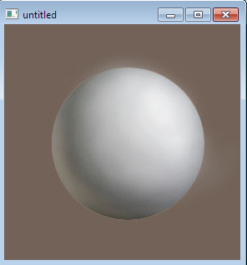
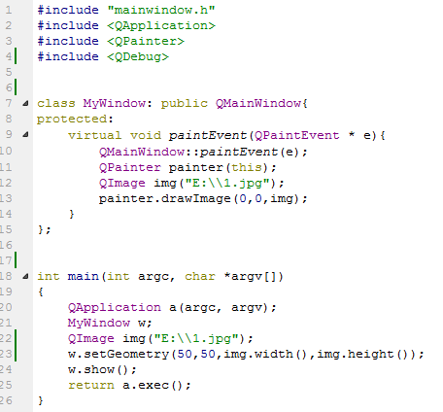
QPainter::drawImage().

Slide 40
QPainter::drawImage().
QPainter::drawImage()

Slide 41
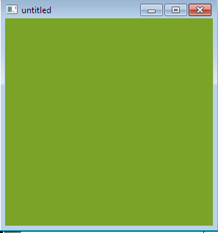
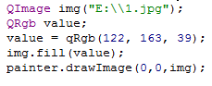
Контекстно-независимое представление растровых изображений
fill();

Slide 42
Контекстно-независимое представление растровых изображений
pixel(x,y)
QRgb rgb = img.pixel(250,100);
setPixel(x,y,rgb);
QRgb rgb = qRgb(200,100,0);
img.setPixel(20,50,rgb);

Slide 43
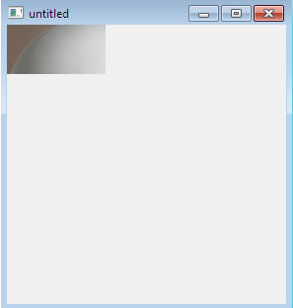
Контекстно-независимое представление растровых изображений
painter.drawImage(0,0,img,60,60,100,50);
invertPixels()
scaled()
mirrored()

Slide 44
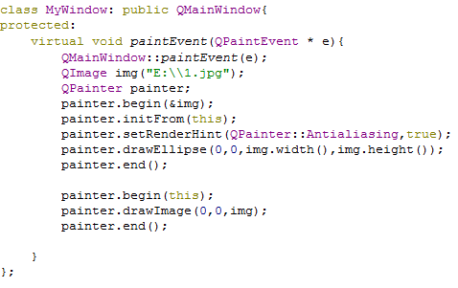
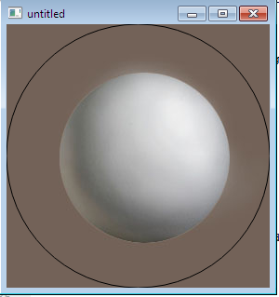
Контекстно-независимое представление растровых изображений

Slide 45
Контекстно-независимое представление растровых изображений

Slide 46
Контекстно-зависимое представление растровых изображений
QPixmap
QPixmap pix(300,300);
QPixmap::defaultDepth()
QPixmap pix(“E:\\1.jpg”);
load() save()

Slide 47
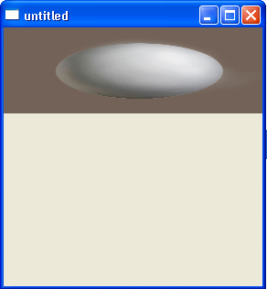
Контекстно-зависимое представление растровых изображений
QPainter::drawPixmap()
QPainter painter(this);
QPixmap pix("D:\\q\\pict\\untitled\\1.jpg");
painter.drawPixmap(0,0,pix);
QPainter painter(this);
QPixmap pix("D:\\q\\pict\\untitled\\1.jpg");
QRect r(0,0, pix.width(), pix.height()/3);
painter.drawPixmap(r,pix);

Slide 48
Контекстно-зависимое представление растровых изображений
QPixmapCache
insert()
find()

Slide 49
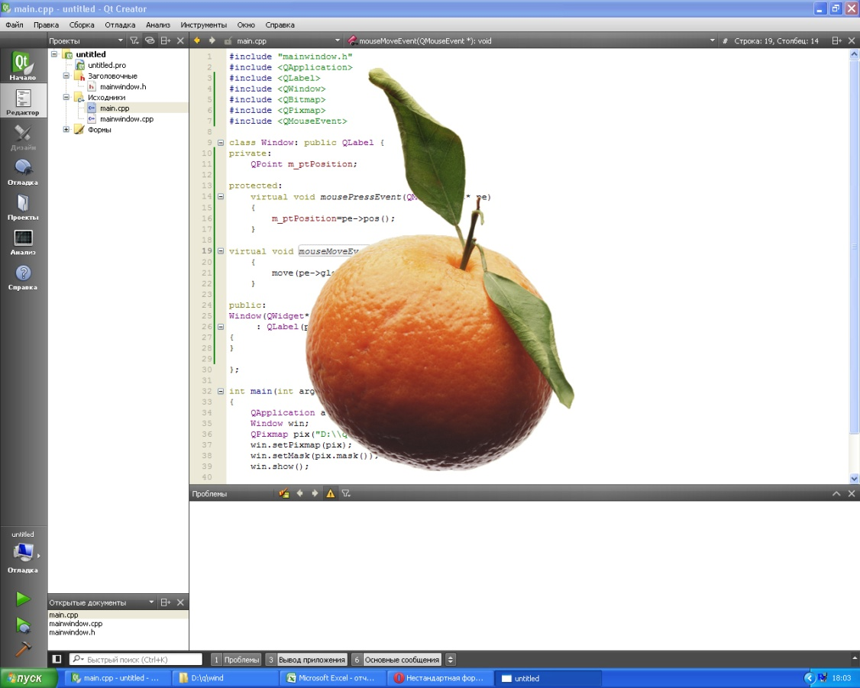
Контекстно-зависимое представление растровых изображений
setMask()

Slide 50
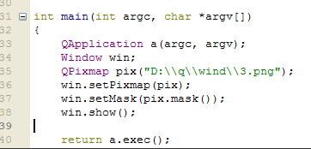
Контекстно-зависимое представление растровых изображений

Slide 51
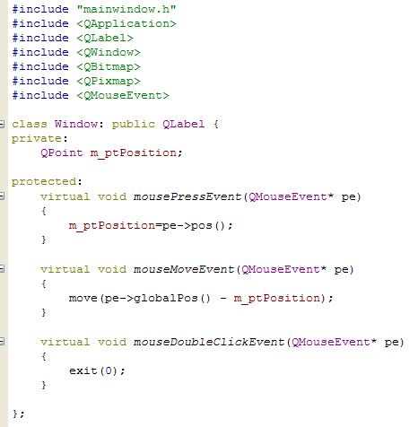

Slide 53
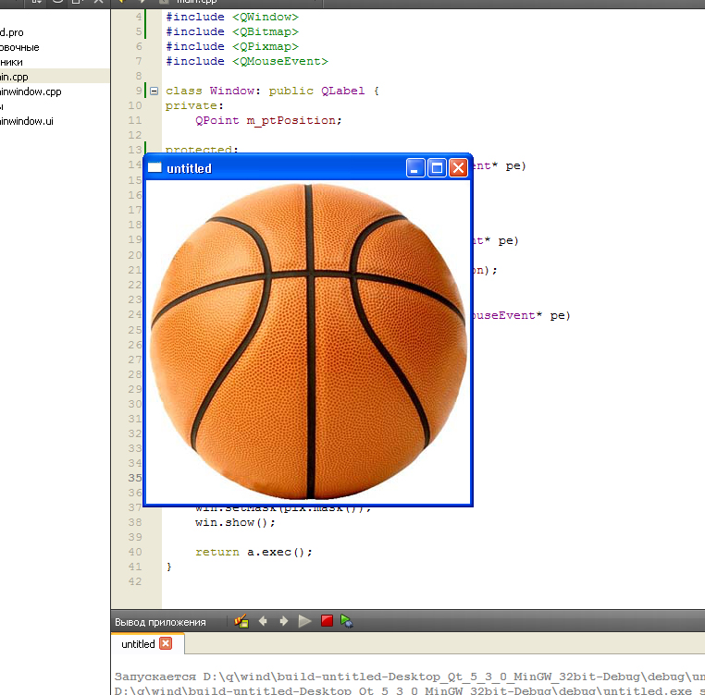
Контекстно-зависимое представление растровых изображений

Slide 54
Контекстно-зависимое представление растровых изображений
public:
Window(QWidget* pwgt = 0)
:QLabel(pwgt, Qt::FramelessWindowHint | Qt::Window)
{}

Slide 55
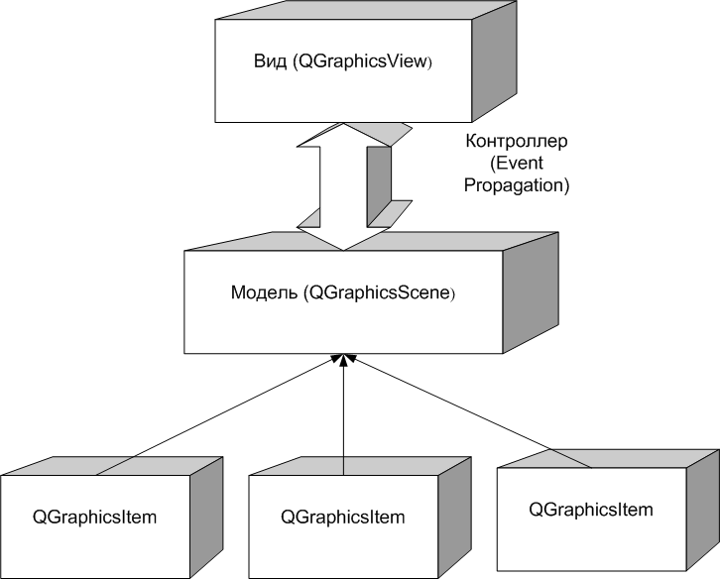
Графическое представление
Графическое представление – это инструмент для управления и взаимодействия с большим количеством элементов двумерных изображений, включая их визуальное увеличение/уменьшение и поворот. Кроме того, оно берет на себя также и обнаружение столкновений.

Slide 56
Графическое представление
Модель данных, сцена, реализована с помощью объекта класса QGraphicsScene. Элементами модели данных являются графические примитивы (геометрические фигуры и растровые изображения).
Все графические примитивы реализованы с помощью классов-потомков класса QGraphicsItem.
Графическая сцена — это данные, для отображения которых используется вид (QGraphiscView).

Slide 57
Сцена
Объект сцены – представляет собой контейнер, содержащий в себе объекты, которые созданы от классов, наследующих QGraphicsItem. Эти объекты являются данными без графического представления. Элементы добавляются на сцену при помощи метода addItem().
овал (методом addEllipse()),
текст (методом addText()),
линия (методом addLine())
items()
itemAt() возвращает самый верхний элемент, находящийся на заданных координатах.

Slide 58
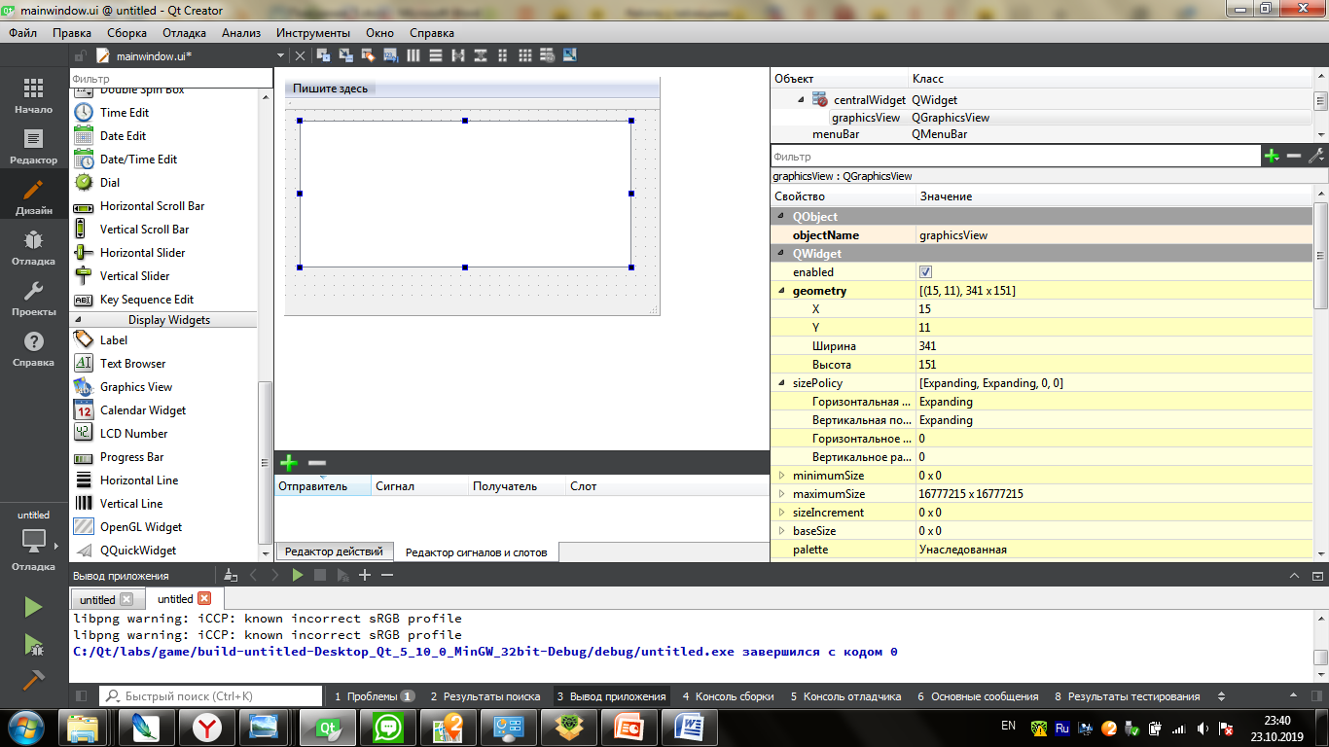
Представление

Slide 59
Элемент
Установка местоположения методом setPos();
Скрытие и показ: методы hide() и show();
Установка доступного/недоступного состояния с помощью метода setEnable();
Трансформация: производится при помощи метода setTransformation(), в который передается объект класса, ответственного за трансформации (Класс QTransform );
Перерисовка – paint().

Slide 60
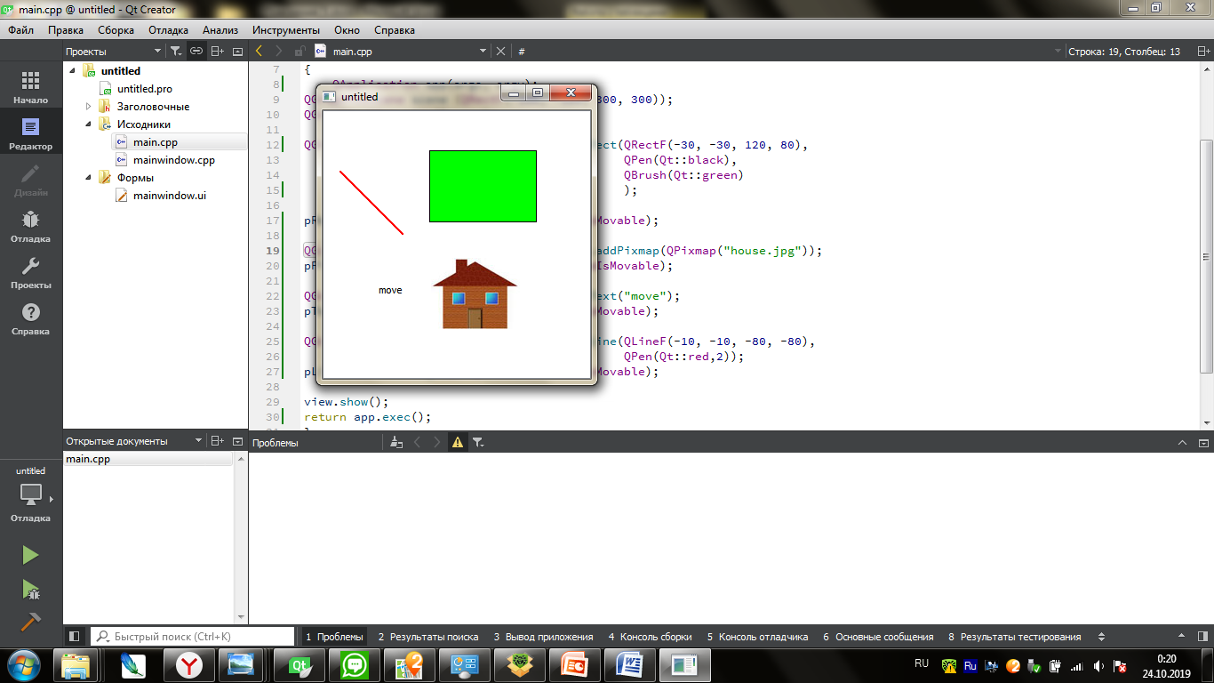
Пример

Slide 61
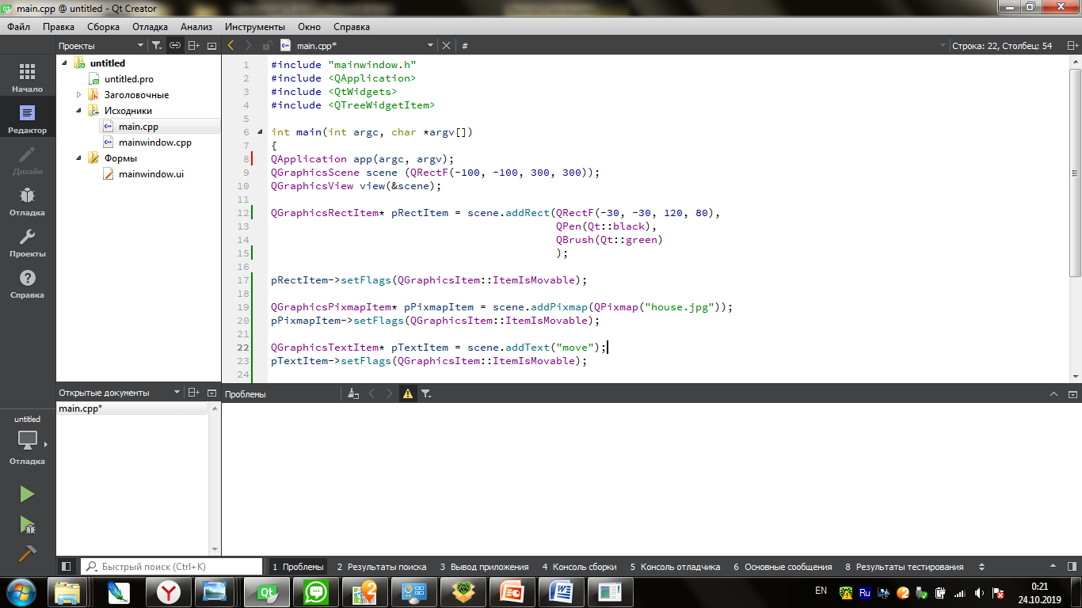
Пример

Slide 62
Пример

Slide 63
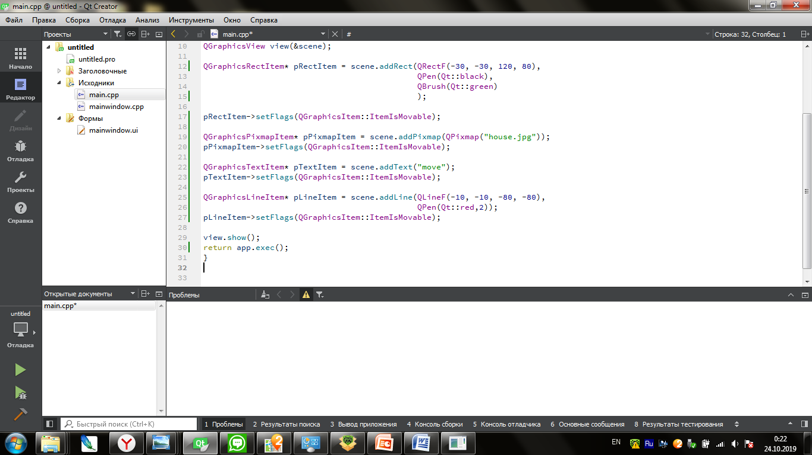
Пример

Slide 64
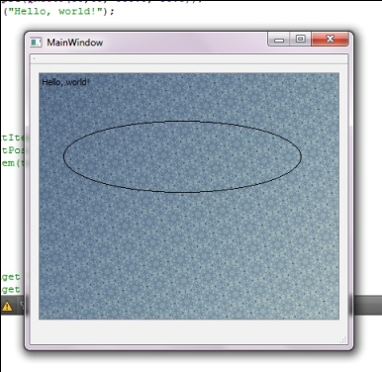
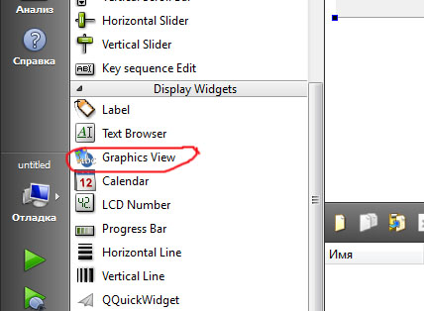
Пример
QGraphicsScene * scene = new QGraphicsScene;
ui->graphicsView->setScene(scene);

Slide 65
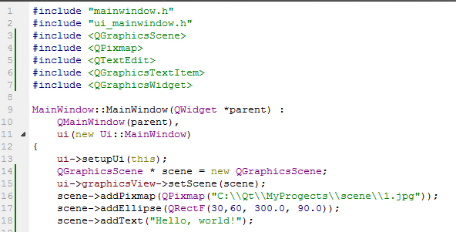
Пример

Slide 66
Пример
addPixmap(const QPixmap &pixmap)
addEllipse(qreal x, qreal y, qrealw, qreal h, const QPen & pen = QPen(), constQBrush & brush = QBrush())
QRectF(qreal x, qreal y, qreal width, qreal height)
определяет прямоугольник (QRectF) внутри которого расположен наш элемент. Этот метод нужен для того, чтобы графическая сцена могла вовремя понять, что элемент необходимо перерисовать;
addText(const QString & text, const QFont & font = QFont())

Slide 67
Пример
Координаты, которые мы указали при добавлении эллипса, являются координатами модели, а не графического окна. При отображении модели объектом QGraphicsView они будут автоматически переведены в координаты окна QGraphicsView.

Slide 68
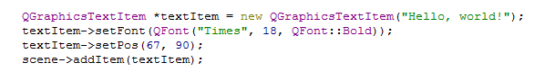
Пример

Slide 69
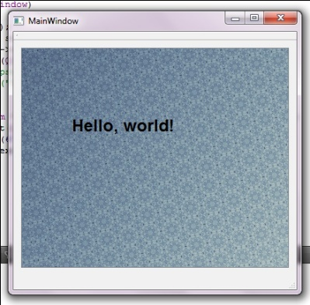
Пример

Slide 70
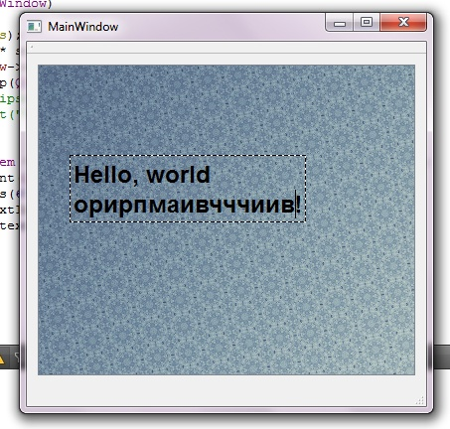
Пример
textItem->setTextInteractionFlags(Qt::TextEditable);

Slide 71
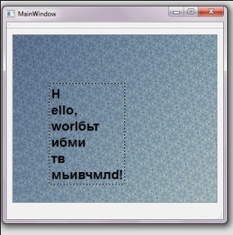
Пример
textItem->setTextWidth(10);

Slide 72
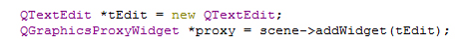
Добавление виджета
addWidget(QWidget * widget,Qt::WindowFlags wFlags = 0)

Slide 73
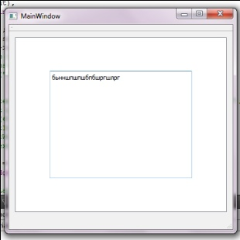
Добавление виджета

Slide 74
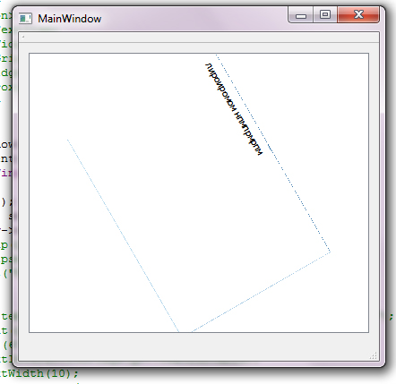
Добавление виджета

Slide 75
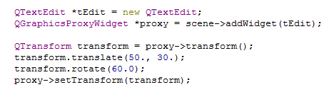
Трансформация виджета

Slide 76


Добавление и трансформация виджета

Slide 77

Создание игры

Slide 78
Создание игры

Slide 79

Создание игры

Slide 80

Создание игры

Slide 81

Game_Scene.cpp

Slide 82

Движение собаки

Slide 83

makeWalls()

Slide 84

keyPressEvent(),

Slide 85
keyPressEvent(),

Slide 86

keyPressEvent(),

Slide 87
itemCollidesWith()
В основе функции itemCollidesWith() лежит метод collidingItems() класса QGraphicsScene. Этот метод возвращает список примитивов, находящихся в состоянии столкновения с тем примитивом, который был передан методу в качестве параметра (под столкновением понимается частичное или полное перекрытие примитивов в системе координат сцены).

Slide 88

itemCollidesWith()
Координата Z определяет, какой из примитивов будет виден, если несколько примитивов частично или полностью перекрываются. Кроме того от значения третей координаты зависит порядок, в котором располагаются примитивы в списке, возвращаемом методом collidingItems()

Slide 89

DogGo()

Slide 90

DogGo()

